Slide 1





Формирование региональной информационной системы обеспечения проведения ГИА-9 в части итогового собеседования по русскому языку
(информационная система «Государственная итоговая аттестация и прием»)
Долгов Артур Константинович, инженер – программист отдела обеспечения государственной итоговой аттестации
19 декабря 2025 года

Slide 2

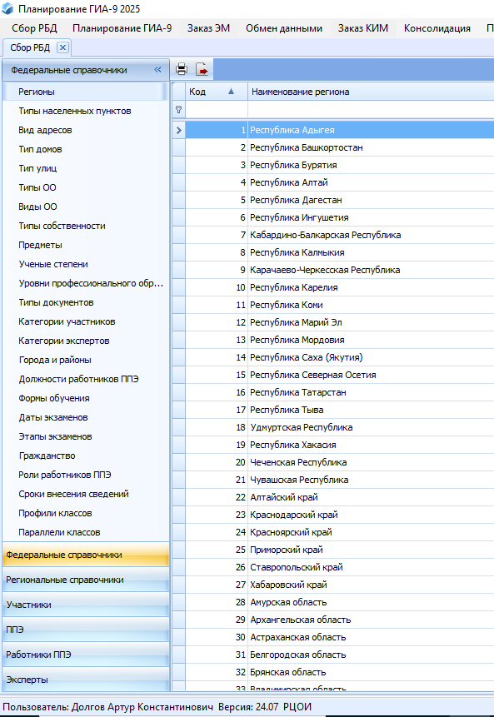
Формирование информационной системы «Государственная итоговая аттестация и прием» (на муниципальном уровне)
Производится в ПО «Планирование ГИА-9 2026 версия 26.ХХ
Разделы, которые редактируются на муниципальном уровне:
Региональные справочники (редактируется карточка МСУ и карточки ОО);
Все выпускники 9 класса ОО (вносятся сведения о выпускниках текущего года, экстернах, прикрепившихся к ОО для прохождения итогового собеседования, и выпускниках не завершивших основное общее образование)

Slide 3
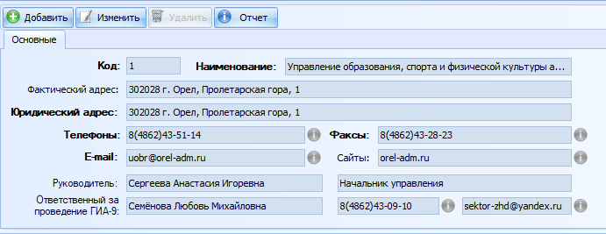
Редактирование регионального справочника (карточка МСУ)
Важно!!!! В карточке МСУ содержится информация по 2024/25 учебному году
Необходимо отредактировать следующие поля: «Наименование», «Фактический адрес», «Юридический адрес», «Телефоны», «Факсы», «E-mail», «Сайты», «Руководитель» (вносится полностью ФИО руководителя и его должность), «Ответственный за проведение ГИА-9» (вносятся полностью ФИО ответственного, номер МОБИЛЬНОГО телефона и адрес электронной почты).
Поле «Код» редактировать НЕЛЬЗЯ!!!

Slide 4
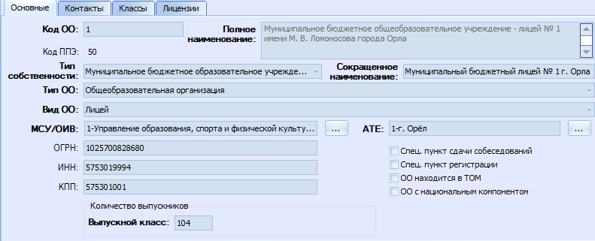
Редактирование регионального справочника (карточка ОО, вкладка «Основное»)
Важно!!!! В карточке ОО содержится информация по 2024/25 учебному году
Не заполнять!!!
Необходимо отредактировать следующие поля: «Полное наименование» и «Сокращенное наименование» (строго по УСТАВУ), «Тип собственности», «Тип ОО», «Вид ОО», «МСУ/ОИВ» (выбирается из выпадающего списка), «АТЕ» (выбирается из выпадающего списка), «ОГРН», «ИНН», «КПП».
В поле «Количество выпускников» указывается КОЛИЧЕСТВО обучающихся в 9 классе, планирующих принимать участие в ГИА-9!
Поле «Код ОО» редактировать НЕЛЬЗЯ!!!

Slide 5
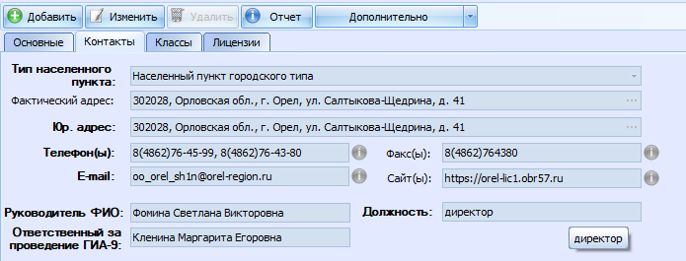
Редактирование регионального справочника (карточка ОО, вкладка «Контакты»)
Важно!!!! В карточке ОО содержится информация по 2024/25 учебному году
Необходимо отредактировать следующие поля: «Тип населенного пункта», «Фактический адрес», «Юридический адрес», «Телефон(ы)», «Факс(ы)», «E-mail», «Сайт(ы)», «Руководитель ФИО» (ФИО указывается полностью), «Должность», «Ответственный за проведение ГИА-9» (ФИО указывается полностью)

Slide 6
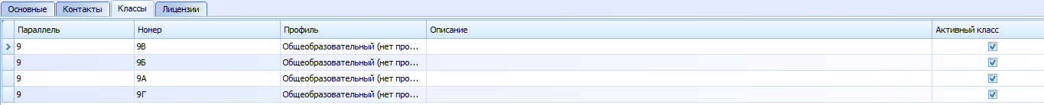
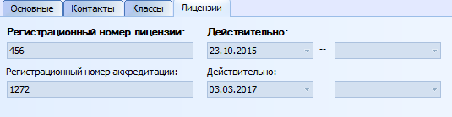
Редактирование регионального справочника (карточка ОО, вкладки «Классы» и «Лицензии»)
Важно!!!! В карточке ОО содержится информация о классах по данным 2024/25 учебного года
Информацию о классах необходимо отредактировать в соответствии с 2025/26 учебным годом. В столбце «Номер» указать:
«9», если в ОО один класс;
«9А», «9Б» и т.д. если в ОО несколько классов.
Важно!!! Класс не может называться просто буквой «А» или «Б»
На вкладке «Лицензия» вносятся регистрационные номера лицензии и аккредитации и сроки их действия

Slide 7
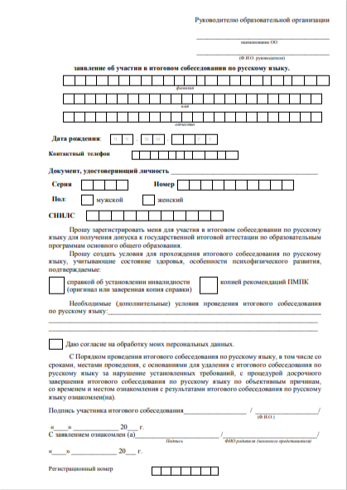

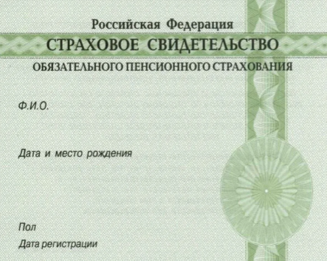
Документы, необходимые для внесения данных об участниках ГИА-9 (итогового собеседования)
Копия документа, удостоверяющего личность, копия СНИЛС
Заявление на участие в итоговом собеседовании
Информация об участии в итоговом собеседовании вносится на основании заявления обучающегося 9 класса

Slide 8
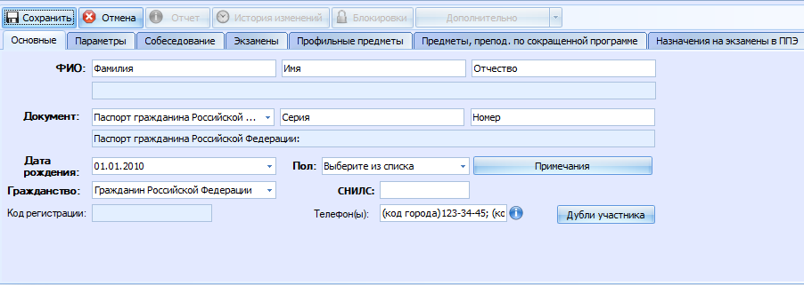
Внесение сведений об участниках ГИА-9 (итогового собеседования) (вкладка «Основные»)
На вкладке «Основные» все данные заполняются согласно документа, удостоверяющего личность (паспорт), СНИЛС.
Важно!!! В поле «Телефон(ы)» необходимо внести номер МОБИЛЬНОГО телефона обучающегося (ИЗ ЗАЯВЛЕНИЯ). Поле ОБЯЗАТЕЛЬНО для заполнения.

Slide 9
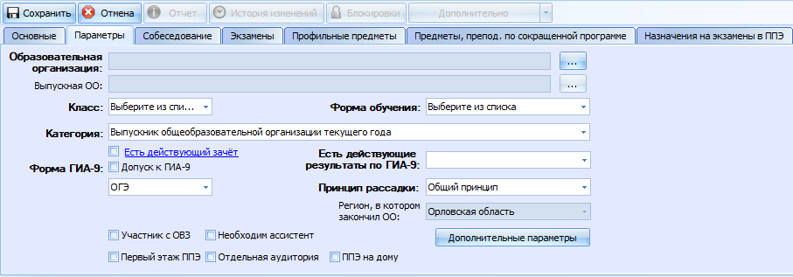
Внесение сведений об участниках ГИА-9 (итогового собеседования) (вкладка «Параметры»)
Важно!!!
Поля «Форма ГИА-9», «Допуск к ГИА», «Есть действующие результаты по ГИА-9» ОСТАЮТСЯ НЕ ВЫБРАННЫМ (ЗАПОЛНЕННЫМИ)
Поля «Образовательная организация» и «Выпускная ОО» заполняются автоматически, так участник вносится в конкретное ОО.
Поля «Класс», «Форма обучения» и «Категория» заполняются из выпадающего списка (если нет нужного класса, то его необходимо внести в карточку ОО).
При необходимости проставить параметр «Участник с ОВЗ» и выбрать принцип рассадки специализированный (для участников с ОВЗ, детей-инвалидов и инвалидов, утвержденных приказом Департамента образования Орловской области).
Поле «Есть действующий зачет» заполняется для обучающихся, получивших «зачет» по итоговому собеседованию в предыдущие годы

Slide 10
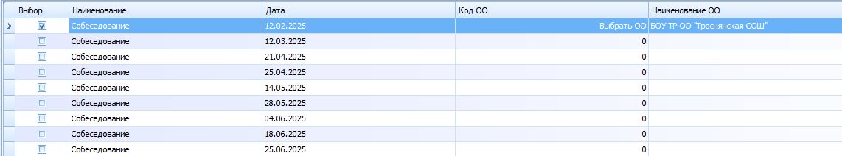
Внесение сведений об участниках ГИА-9 (вкладка «Собеседование»)
Перейдите к вкладке «Собеседование».
В данной вкладке зарегистрируйте участника на сдачу собеседование:
выберите первую дату проведения собеседования – 11 февраля 2026 года;

Slide 11
Важные моменты при формировании информационной системы «Государственная итоговая аттестация и прием»
Буквы Е и Ё в фамилиях, именах и отчествах участников ГИА-9 (строго по документу, удостоверяющему личность).
Номер СНИЛС участника ГИА-9. Не сохранять заведомо неверный номер (если система выдала ошибку, необходимо уточнить номер СНИЛС у девятиклассника).
Формат номера телефона +7(910)207-22-05. Участникам ГИА-9 указывать ТОЛЬКО номер их МОБИЛЬНОГО телефона.
Адрес электронной почты вносится только латинскими символами без пробелов.
Своевременно предоставлять обновленные данные о смене руководителей ОО, ответственных за ГИА-9 в ОО, изменении персональных данных участников ГИА-9, любой информации, внесенной в РИС

Slide 12

Телефоны «горячей линии»
По вопросам формирования РИС ГИА-9:
Долгов Артур Константинович
8 (4862) 43-25-96, доб. 139
+7(915)501-53-05

